Slide 1
2.2 软件项目估算
一、软件规模估算
软件规模是影响软件项目成本、工作量以及完成期限的重要因素。
两种典型的软件规模估算技术：
  代码行技术（也称为LOC技术）
  功能点技术

Slide 2
2.2 软件项目估算
1、代码行技术
这种方法根据以往开发类似产品的经验和历史数据，估算所开发软件的代码行数。
  代码行数：若以1行代码为单位，记为LOC；若以1千行代码为单位，则记为KLOC。
将软件分解成一系列可分别独立估算的子功能，通过估算每个子功能的代码行数并进行累加，得到整个软件系统的总代码行数。

Slide 3
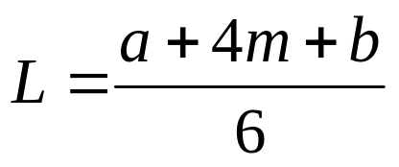
2.2 软件项目估算
为了使估计值更接近于实际值，该方法中采取以下策略：
  由多名有经验的开发人员分别做出估算，最终取平均值；
  每个人可以提出一个有代表性的估算值范围，即每个人分别按乐观的（a）、可能的（m）、悲观的（b）三种情况给出估算值；
  再用以下经验公式计算出代码行数：
L——估计的代码行数
a——乐观值（最小行数）
b——悲观值（最大行数）
m——可能值（最可能的行数）

Slide 4

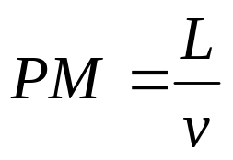
2.2 软件项目估算
在估算出代码行数之后，还可以据此进一步度量软件开发的成本和工作量：
L——估计的代码行数（单位：LOC）
μ——每行代码的单位成本（单位：元/LOC）
C——成本（单位：元）
L——估计的代码行数（单位：LOC）
v——平均生产率（单位：LOC/人月）
PM——工作量（单位：人月）

Slide 5
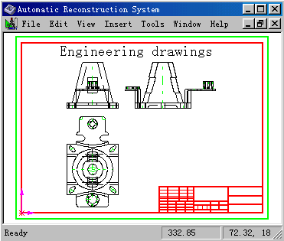
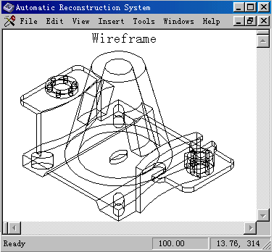
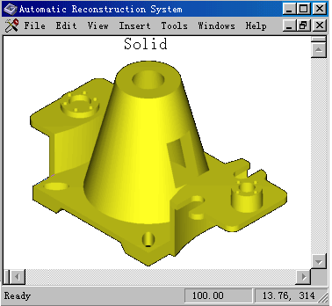
2.2 软件项目估算
例如：开发一个简单的计算机辅助设计（CAD）软件系统，要求如下：
系统可以接受用户提供的二维或三维几何图形数据；
用户可以通过用户界面与系统进行交互；
几何图形数据保存在一个CAD数据库中；
系统应提供必要的分析、设计模块，以产生所需要的设计结果，这些结果将能在各种不同的图形设备上显示输出；
系统可以与扫描仪、打印机等外部设备进行交互并控制它们。

Slide 6
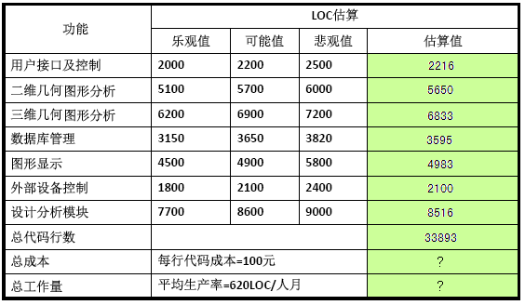
2.2 软件项目估算

Slide 7
2.2 软件项目估算
代码行技术的优点：简单方便。
代码行技术的缺点：
  仅用源程序的规模代表整个软件的规模；
  估算结果（代码行数）与所用的开发语言密切相关（用不同语言实现同一个软件所需的代码行数并不相同）；
  需要依赖较为详细的功能分解结果。

Slide 8
2.2 软件项目估算
2、功能点技术
这种方法根据软件信息域的基本特征和对软件复杂性的评估结果，估算所开发软件的规模。
  以功能点数（FP，Function Point）为度量单位。
该方法中定义了软件信息域的5个基本特征：
  外部输入：由用户向软件系统提供面向应用的数据或信息。代表了软件系统处理输入的需求。
  外部输出：由软件系统向用户提供面向应用的数据或信息。代表了软件系统处理输出的需求。

Slide 9
2.2 软件项目估算
软件信息域的5个基本特征（续）：
  外部查询：是输入/输出的组合，为实现即时输出引起所需数据的检索，代表了软件系统处理查询的需求。
  内部逻辑文件：软件系统内部保存或修改的逻辑记录集合，可以是关系数据库的一个数据表，也可以是一个独立的数据文件。代表软件系统内部支持的数据存储需求。
  外部接口：软件系统与其它系统进行信息交换或共享的文件。代表软件系统外部支持的数据存储需求。为软件系统所使用，却被其它系统所支持。

Slide 10
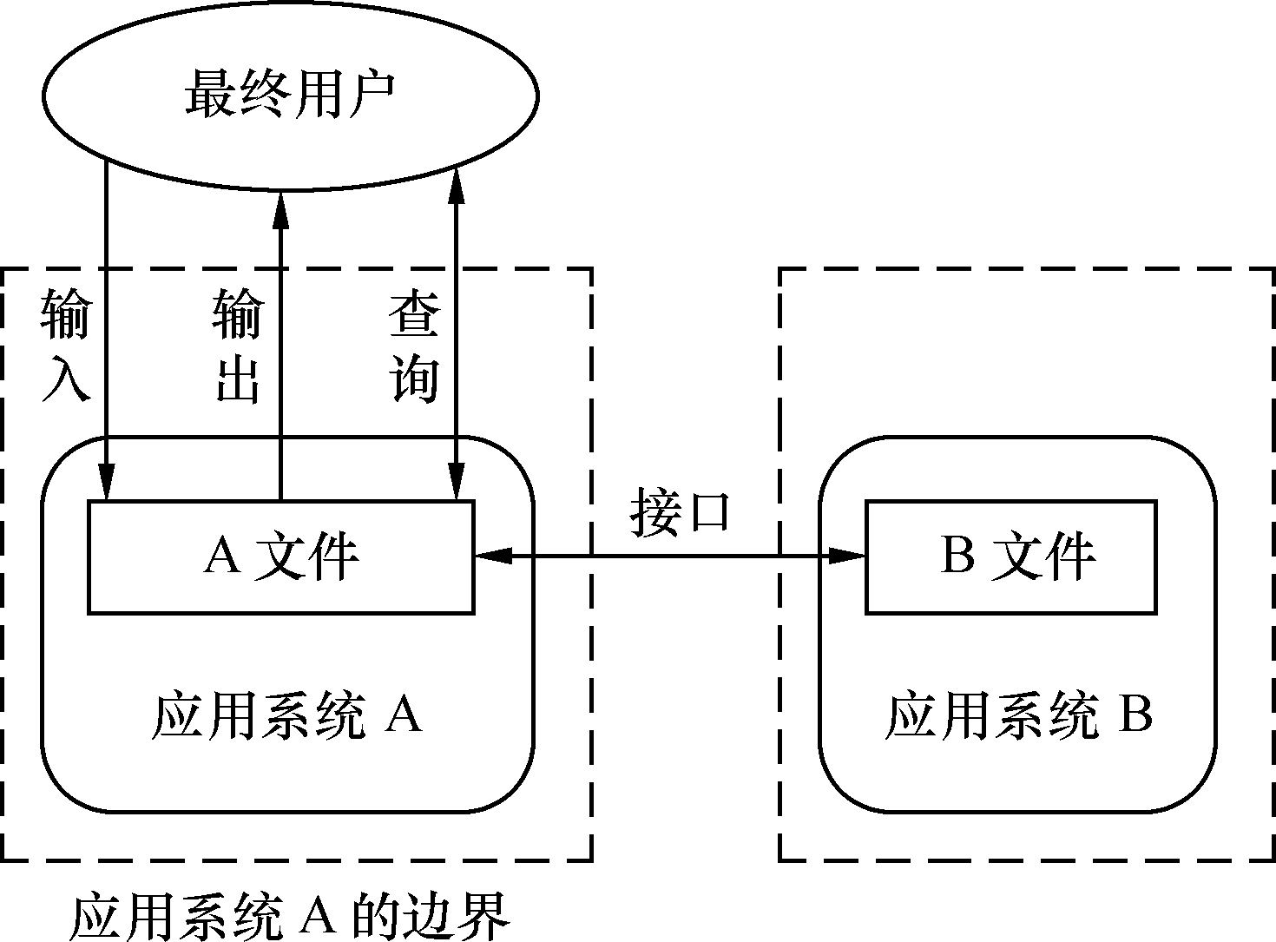
2.2 软件项目估算
可以通过建立“应用系统边界”的概念，来区分以上5种基本特征。“应用系统边界”把目标应用系统(A)与用户和与其相关的应用系统(B)分割开，内部特征仅限于应用系统的边界之内（内部逻辑文件），而外部特征则是跨边界的（外部输入、外部输出、外部查询和外部接口4项特征都是跨边界的）。

Slide 11
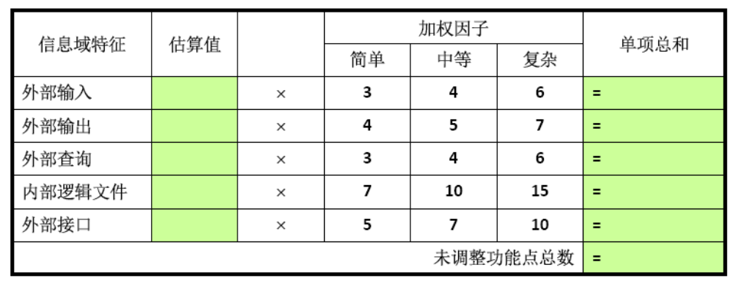

2.2 软件项目估算
估算软件功能点数的基本步骤：
第一步：估算未调整的功能点数UFP
  软件信息域中的每个特征都被划分为简单、中等、复杂3个等级，每个特征在不同等级上分配了不同的加权因子；
  使用以下方式估算未调整的功能点数UFP：

Slide 12
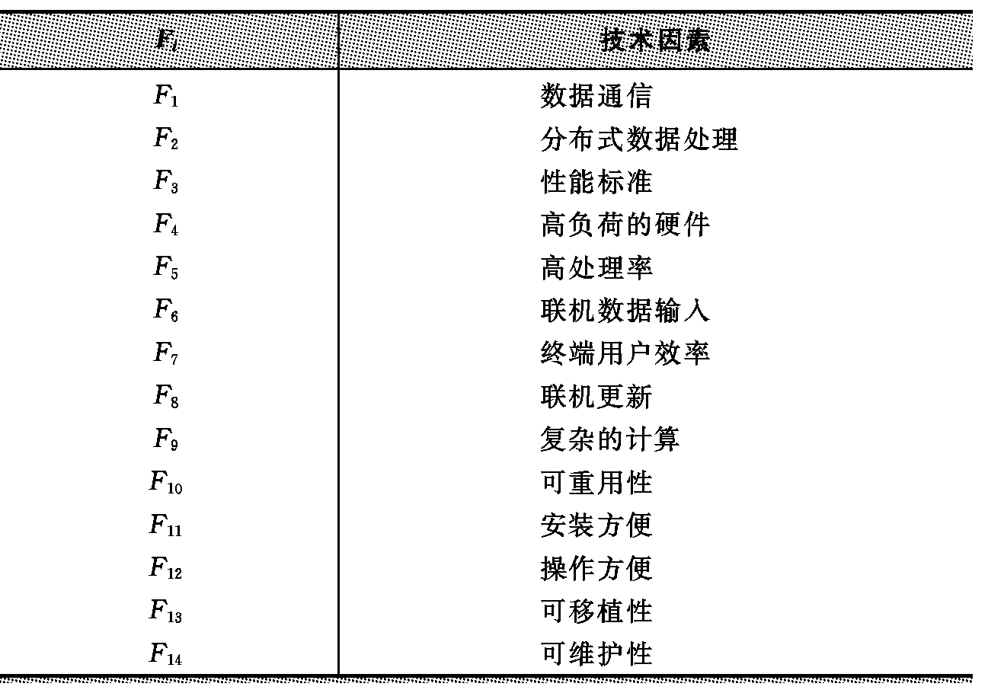
2.2 软件项目估算
第二步：计算复杂度调节因子CAF
  经过对各类软件的分析，综合出可能影响软件规模的14种技术因素

Slide 13
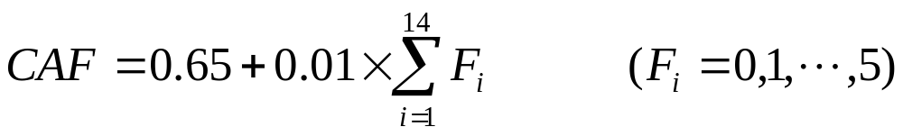
2.2 软件项目估算
第二步：计算复杂度调节因子CAF（续）
  根据所开发软件的特点，估计上述每种影响因素 F_{i} 对软件规模的影响程度，共分为6个等级，分别用0～5来表示：
  可利用下列经验公式计算复杂度调节因子CAF：
0表示没有任何影响；1表示产生偶然影响；
2表示产生轻度影响；3表示产生一般程度的影响；
4表示产生重要影响；5表示产生非常重要的影响；
CAF的值应在0.65～1.35之间，其中0.65称为基本调节常数，最大调节量为35%

Slide 14

2.2 软件项目估算
第三步：计算调整后的功能点数DFP
  可利用以下经验公式计算调整后的功能点数DFP：
  经过复杂度调节因子CAF调整后的功能点数（DFP）被称为交付功能点。研究表明，上述计算出的功能点数可以代表软件规模，也可以作为进一步估算成本和工作量的依据。

Slide 15
2.2 软件项目估算
例如：某公司大约有3000名员工，需要开发一个简单的工资管理软件，其需求如下：
  系统需要生成员工的工资单，列出工资的所有收入项和纳税扣除额，并在屏幕上显示工资单，工资单的复杂度是“复杂”；系统要产生7个报表，每个报表的复杂度是“简单”。
  系统要求用户从屏幕上输入员工的基本信息（包括员工编号、所在等级、所属部门等）以及每月的考勤情况，这两个输入项的复杂度为“复杂”；还有一个所得税信息的输入，复杂度为“中等”。
  系统提供20个查询，每个查询的复杂度是“简单”。
  系统内部维护一个员工信息文件，该文件的复杂度是“复杂”。

Slide 16
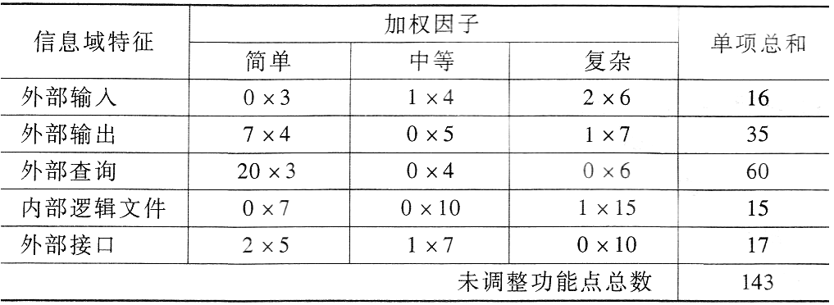
2.2 软件项目估算
  系统需要引用外部的3个数据表，包括员工基本信息、部门信息、所在等级信息，其中，员工基本信息的复杂度是“中等”，其他两个的复杂度是“简单”。
使用功能点技术估算上述工资管理软件的规模：
  估算未调整的功能点数UFP：

Slide 17
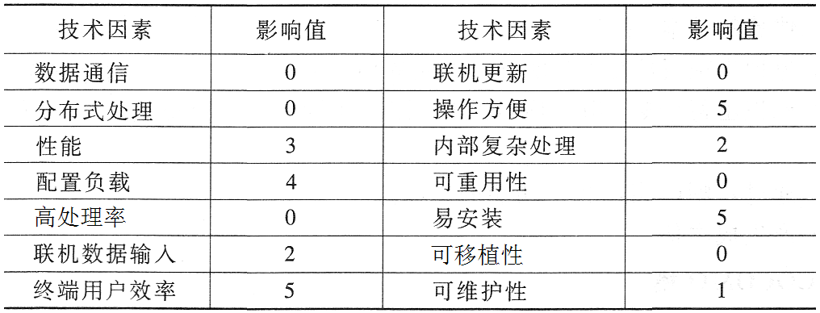
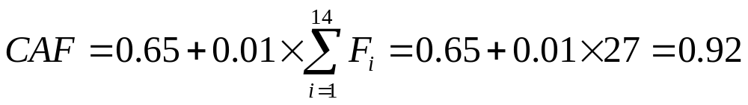
2.2 软件项目估算
使用功能点技术估算上述工资管理软件的规模（续）：
  由开发人员评估各种技术因素对软件规模的影响程度等级，并计算复杂度调节因子CAF：

Slide 18
2.2 软件项目估算
使用功能点技术估算上述工资管理软件的规模（续）：
  计算调整后的功能点数DFP：
考虑：若开发该工资管理软件的平均生产率为6.5FP/人月，每个FP的平均成本为5000元，估算工作量和成本?

Slide 19
2.2 软件项目估算
功能点技术的优点：
  估算结果（功能点数）与所用的开发语言无关，可以在开发初期进行估算。
功能点技术的缺点：
  在判断信息域特征的复杂性等级以及判断技术因素对软件规模的影响程度时，都存在很大的主观性（因人而异）。

Slide 20
2.2 软件项目估算
二、软件工作量估算
COCOMO（COnstructive COst MOdel）模型介绍：
  由软件工程学家Barry Boehm在其著作《软件工程经济学》中首次提出，也称为构造性成本模型。
  COCOMO模型主要对工作量和开发时间进行估算。
  COCOMO模型是一种层次模型，按照其详细程度共分为三层：
    第一层：基本模型
    第二层：中级模型
    第三层：详细模型

Slide 21
2.2 软件项目估算
COCOMO模型介绍（续）：
  考虑到估算量与软件项目的类型有关，COCOMO模型主要针对Barry Boehm所划分的三种类型的软件项目进行估算：
组织型 | 规模相对较小、较为简单的软件项目，开发团队对项目理解充分，开发经验丰富，熟悉开发环境。比如，各种小型应用软件。
嵌入型 | 这类软件项目的开发与系统中的硬件、软件和运行限制紧密联系在一起，通常与某些硬件设备紧密结合。比如，飞行控制系统、大型操作系统、实时处理系统、航天控制系统等。
半独立型 | 项目性质介于以上两种类型之间，其规模与复杂度均属于中等。比如，编译系统、数据库管理系统等。

Slide 22
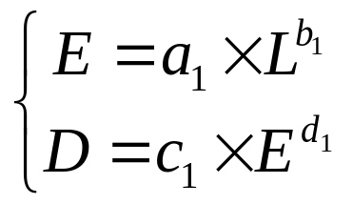
2.2 软件项目估算
基本COCOMO模型：
  基本COCOMO模型是一个静态单变量模型，它以估算出的源代码行数来计算软件开发工作量，其估算公式如下：
  a₁和c₁是模型系数，b₁和d₁是模型指数，均为常数，其值与软件项目的类型有关，基本COCOMO模型系数表如下：
E——工作量（单位：人月）
L——估计的代码行数（单位：KLOC）
D——所需的开发时间（单位：月）
类型 | a₁ | b₁ | c₁ | d₁
组织型 | 2.4 | 1.05 | 2.5 | 0.38
半独立型 | 3.0 | 1.12 | 2.5 | 0.35
嵌入型 | 3.6 | 1.20 | 2.5 | 0.32

Slide 23
2.2 软件项目估算
基本COCOMO模型（续）：
  基本COCOMO模型适用于项目初期、快速粗略地进行软件估算；
  没有考虑到对软件工作量有影响的某些项目属性，比如，不同的硬件条件、人员素质及经验、对现代工具与技术的使用等方面，所以该模型的准确程度有限。

Slide 24
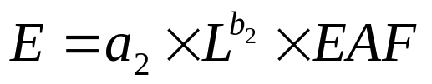
2.2 软件项目估算
中级COCOMO模型：
  该模型以基本COCOMO模型为基础，除考虑源代码行数之外，还使用一个工作量调节因子EAF进行修正，其估算公式如下：
  a₂是模型系数，b₂是模型指数，均为常数，其值与软件项目的类型有关，中级COCOMO模型系数表如下：
E——工作量（单位：人月）
L——估计的代码行数（单位：KLOC）
类型 | a₂ | b₂
组织型 | 3.2 | 1.05
半独立型 | 3.0 | 1.12
嵌入型 | 2.8 | 1.20

Slide 25
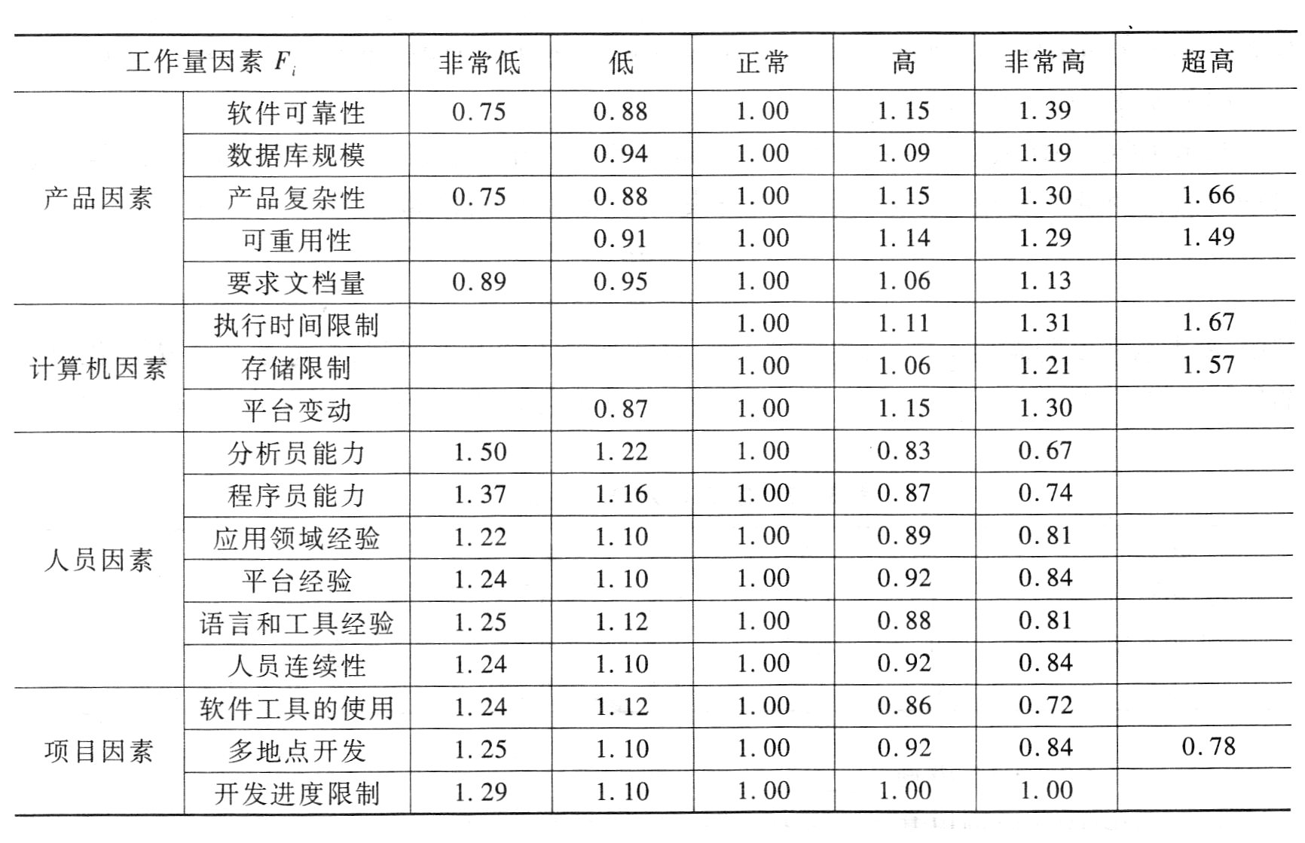
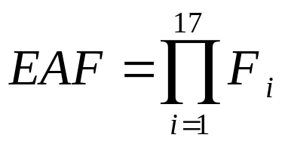
2.2 软件项目估算
中级COCOMO模型（续）：
  通过对影响软件工作量的17个因素进行评估，从而确定调节因子EAF：

Slide 26
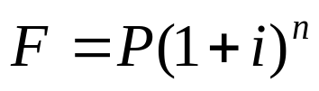
2.2 软件项目估算
三、软件成本/效益分析
目的：从经济角度分析评价开发一个新的软件项目是否可行（是否值得开发），即分析软件项目的经济可行性。
成本/效益分析的方法：
(1) 货币的时间价值
  成本估算是要对项目投资，因投资先于取得效益，因此要考虑货币的时间价值，通常以利率的形式表示。
  假设年利率为i，投资额P在n年后的价值F为：

Slide 27
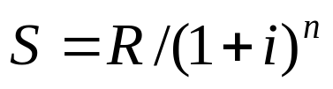
2.2 软件项目估算
  反之，预计n年后所产生的效益R折合成现在价值S为：
(2) 投资回收期
  投资回收期是衡量工程价值、进行经济可行性分析的一个重要指标。
  投资回收期是指软件项目累计的经济效益等于最初投资成本时所需要的时间。
  投资回收期越短，说明利润获取越快，软件项目越值得投资。

Slide 28
2.2 软件项目估算
(3) 纯收入
  是衡量工程价值的另一项经济指标。
  纯收入是指在软件的使用寿命期内累计产生的经济效益（折合成现在价值）与投资成本之差。
例如：在工程设计中用CAD系统来取代大部分人工设计工作，预计每年可节省9.6万元。假设系统寿命为5年，则共可节省48万元，而开发该CAD系统预计需投资20万元。

Slide 29
2.2 软件项目估算
① 货币的时间价值：
  假设年利率为i=5%，引入CAD系统后产生的经济效益折合成现在价值，如下表所示：
年 | 预计将来第n年产生的效益(万元) | (1+i)^{n} | 第n年产生的效益折合成现在价值(万元) | 累计(万元)
1 | 9.6 | 1.05 | 9.1429 | 9.1429
2 | 9.6 | 1.1025 | 8.7075 | 17.8513
3 | 9.6 | 1.1576 | 8.2928 | 26.1432
4 | 9.6 | 1.2155 | 7.8979 | 34.0411
5 | 9.6 | 1.2763 | 7.5219 | 41.5630

Slide 30
2.2 软件项目估算
② 投资回收期：
  引入CAD系统两年后，共可节省17.85万元，比最初投资的20万元还少2.15万元，第三年可以节省8.29万元，则有：2.15/8.29=0.259（约3个月）
  投资回收期预计为：2+0.259=2.259年
③ 纯收入：
  该项目的纯收入预计为：41.563-20=21.563万元

Slide 31
2.2 软件项目估算
软件项目估算——小结：
  由于软件项目中变化和影响的因素太多，所以导致软件项目的估算从未达到精确。
  存在很多估算技术和估算模型，它们采用的计算公式，考虑的因素，复杂程度都各有不同；
  大多数估算模型都是根据某些应用领域中有限个实际项目的经验数据总结出来的，因此，适用范围有限（没有一个估算模型可以适用于所有类型的软件）；
  具体应用时，要根据当前软件项目的特点选择适合的估算模型，并对其进行适当修正（比如，调整模型常数）。

